Slide 1
URZĄDZENIA DO KROJENIA
MIĘSA, CHLEBA I SERA

Slide 2
PODZIAŁ KRAJALNIC
1. z napędem ręcznym – zbudowane są z podstawy, ruchomej dźwigni, w którą wbudowany jest nóż stalowy
2. z napędem elektrycznym – posiadają obracający się nóż i wyposażone są w:
stół podawczy z posuwem ręcznym
stół podawczy z posuwem mechanicznym

Slide 3
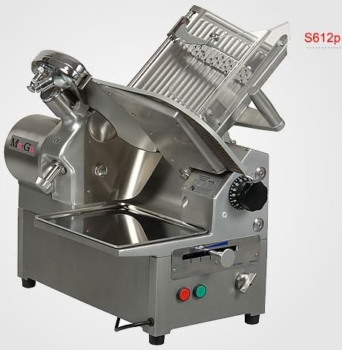
KRAJALNICE ŻYWNOŚCI
napęd paskowy lub ślimakowy nóż ułożony skośnie (wygodne do układania potraw przykrojeniu) krajalnice z napędem paskowym można używać do krojenia wędlin, jak również do krojenia sera i mięsa - różne rodzaje noży - gładki, teflonowy, zębaty krajalnice z napędem paskowym nie są przeznaczone do pracy ciągłej

Slide 4
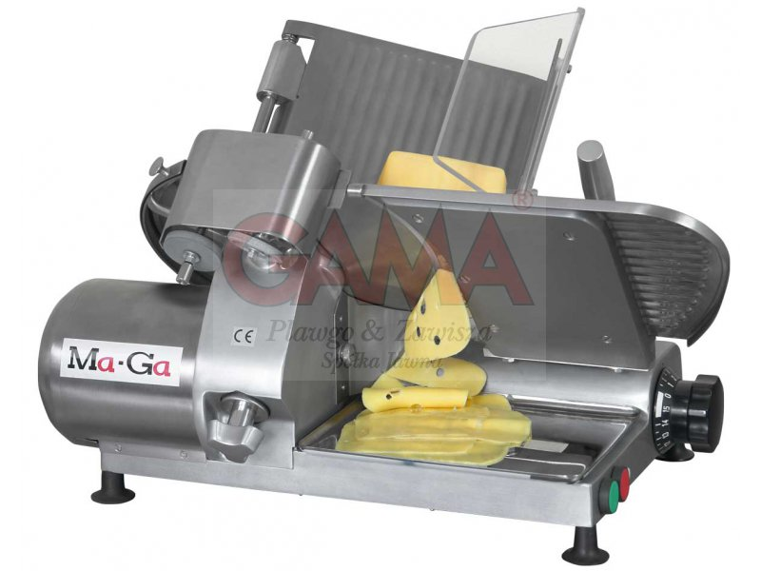

Slide 5
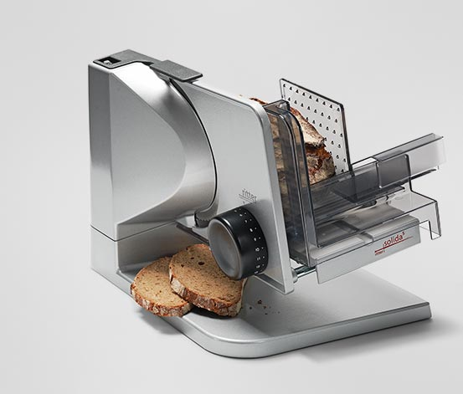

Slide 6
BUDOWA MASZYN DO KROJENIA
Maszyny do krojenia zasilane elektrycznie z posuwem ręcznym stołu podawczego zbudowane są z:
wózka podającego
napędu elektrycznego
regulatora grubości
ostrzałki

Slide 7
BUDOWA MASZYN DO KROJENIA
Wózek podający utrzymuje produkt we właściwym położeniu w czasie krojenia, dzięki temu, że stół podawczy jest pochyły. Do stołu podawczego przymocowany jest dociskacz żywności w kształcie płyty z wystającymi kolcami.
Napęd elektryczny wytwarza moment obrotowy noża. W obwodzie elektrycznym umieszczony jest mikrowyłącznik (blokada bezpieczeństwa), który odcina dopływ prądu w momencie usunięcia osłony noża.

Slide 8
BUDOWA MASZYN DO KROJENIA
Regulator grubości plastrów pozwala uzyskiwać plastry różnej grubości.
Ostrzałki służą do ostrzenia stępionego ostrza poprzez ciągłe szlifowanie i dogładzanie noża.

Slide 9
KRAJALNICA ELEKTRYCZNA Z POSUWEM RĘCZNYM

Slide 10
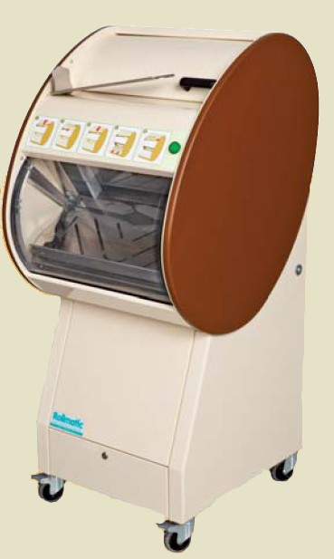
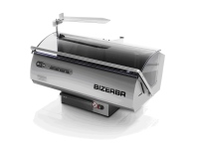
KRAJALNICA ELEKTRYCZNA DO CHLEBA

Slide 11
KRAJALNICA DO PIECZYWA
Jest wyposażona w zespół noży i przeznaczona do krojenia całych bochenków chleba. Jej wydajność wynosi 150 bochenków chleba w ciągu godziny a czynność krojenia może być regulowana odpowiednio do wielkości i rodzaju chleba. W wyposażeniu maszyny znajduje się szuflada na okruchy powstające podczas krojenia.

Slide 12
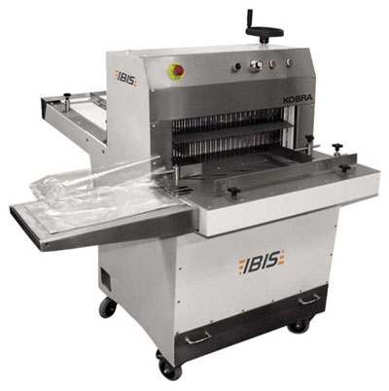
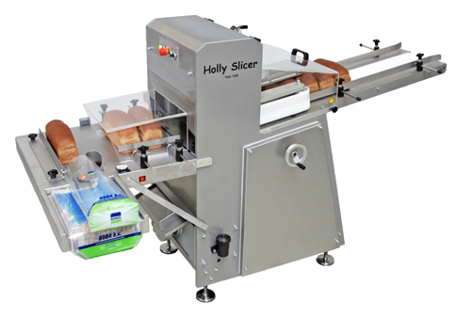

Slide 14
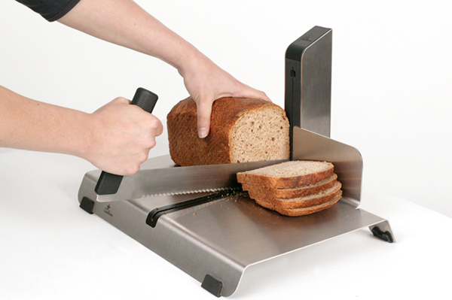

Slide 15
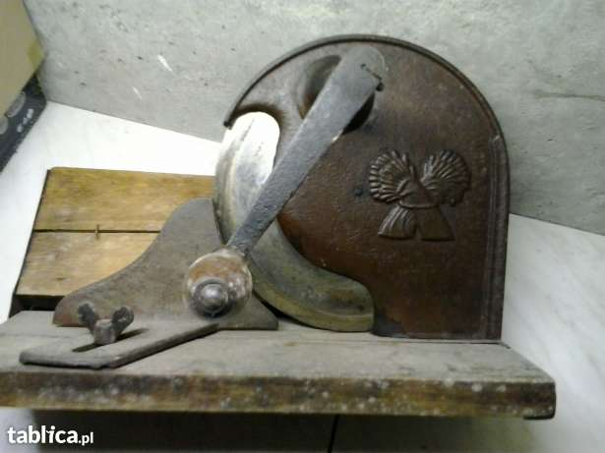
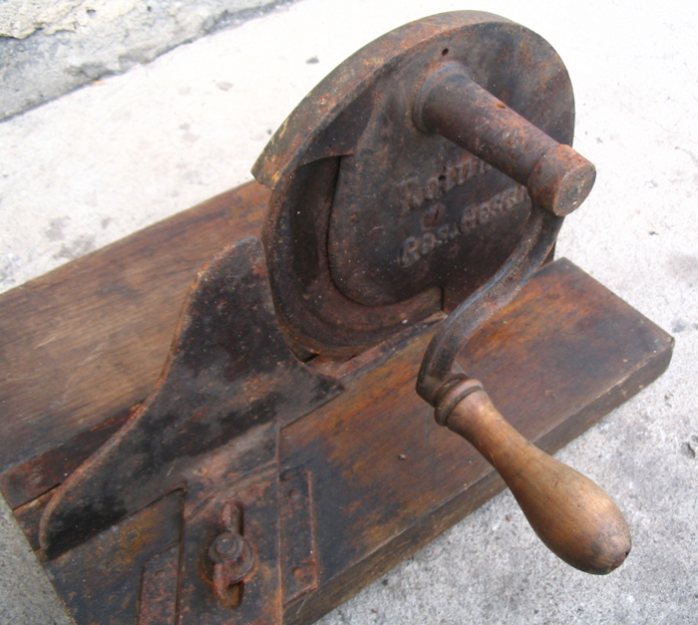

Slide 16
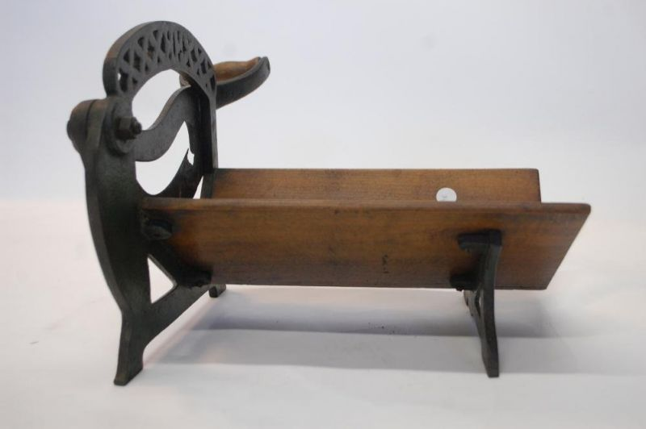

Slide 17
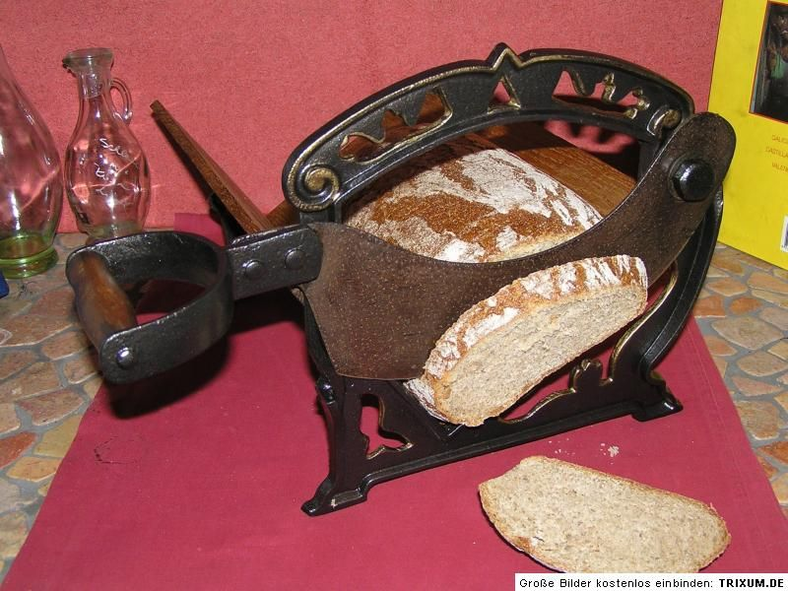

Slide 18
BLENDERY
I MIKSERY

Slide 19
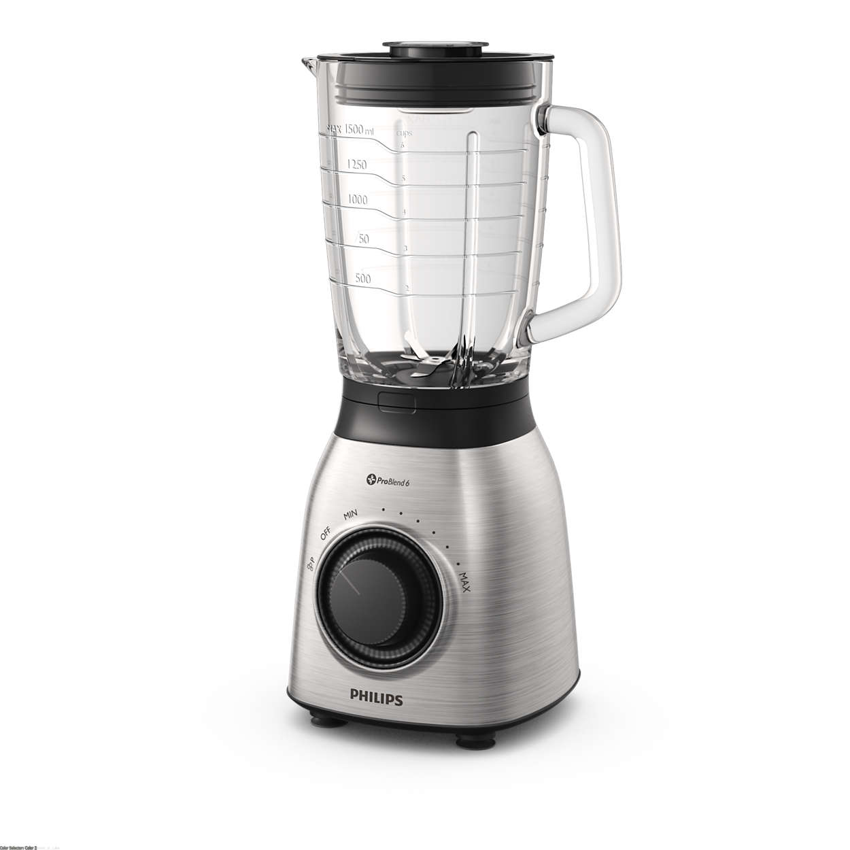
BLENDERY
To urządzenia przeznaczone do rozdrabniania i mieszania półproduktów aż do uzyskania gładkiej, jednolitej – płynnej lub półpłynnej- konsystencji.
Ich głównym elementem roboczym są noże wirujące z prędkością do 24000 obr/min. oraz naczynie wykonane ze stali nierdzewnej, odpowiedniego szkła lub poliwęglanu.

Slide 20
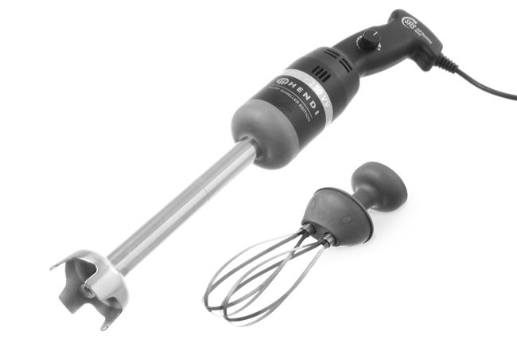
MIKSERY
Miksery zanurzeniowe wyposażone są w wymienne końcówki robocze, które dają różne możliwości zastosowania w procesie produkcyjnym.
Oprócz mieszania, miksowania, ucierania, emulgowania i rozdrabniania surowca mogą służyć do ubijania np. piany.
Prędkość końcówek roboczych w zależności od zastosowanego biegu waha się od 2000 do 18000 obr/min.

